Slide 1

Báo cáo đồ án
Môn học: Dữ liệu lớn
GVHD: Ths. Nguyễn Hồ Duy Trí
Tên đề tài nghiên cứu
Nghiên cứu và triển khai các thuật toán phân cụm và phân loại cho dữ liệu dự báo thời tiết sử dụng PySpark

Slide 2
Thành viên
Hồ Văn Vinh – 21520530 - Nhóm trưởng
Nguyễn Lý Đăng Khoa - 21522229
Trương Công Quốc Triệu - 215222714
Hồ Quang Đỉnh - 21520190

Slide 3
Nội dung
1. Tổng quan đề tài
2. Tiền xử lí dữ liệu
3. Các thuật toán khai thác dữ liệu
&
So sánh kết quả đạt được
4. Kết luận

Slide 4
1. Tổng quan

Slide 5
1. Tổng quan đề tài
Lý do chọn đề tài
Dự báo thời tiết là một yếu tố không thể thiếu trong cuộc sống hàng ngày
Thông tin thời tiết đóng vai trò then chốt trong việc đảm bảo an toàn
Dự báo thời tiết chính xác không chỉ có giá trị khoa học mà còn mang lại lợi ích kinh tế và xã hội đáng kể

Slide 6
1. Giới thiệu dataset
Dữ liệu liên quan đến dự báo thời tiết ở thành phố Seattle.
Mỗi dòng bao gồm thông tin về thời gian ghi nhận các thông số thời tiết và nhãn thời tiết đó.
Gồm 6 thuộc tính x 1461 dòng dữ liệu
Từ 01/01/2012 – 31/12/2015 tại thành Phố Seattle – Hoa Kỳ

Slide 7
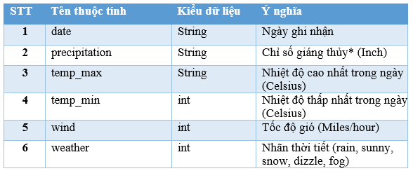
1. Giới thiệu dataset

Slide 8
2. Tiền xử lí dữ liệu

Slide 9
1. Lý thuyết
Kỹ thuật StringIndexer
Kỹ thuật OneHotEncoder
Kỹ thuật VectorAssembler
Kỹ thuật chuẩn hóa Min-Max
Kỹ thuật chuẩn hóa Z-score

Slide 10
1. Lý thuyết
Kỹ thuật StringIndexer
Mã hóa dữ liệu chuỗi thành các số nguyên
Các giá trị phổ biến sẽ được gán số nguyên nhỏ hơn, trong khi các giá trị ít xuất hiện sẽ được gán số nguyên lớn hơn
Ví dụ:
thuộc tính “pet” với các giá trị “cat”, “dog”, “pig”
=> StringIndexer sẽ gán số nguyên 0 cho “cat”, 1 cho “dog”, và 2 cho “pig”

Slide 11
1. Lý thuyết
Kỹ thuật OneHotEncoder
Mã hóa dữ liệu danh mục thành các biến nhị phân (binary variables)
Mỗi giá trị danh mục sẽ được biểu diễn thành một vector nhị phân, trong đó chỉ có một phần tử có giá trị là 1 và các phần tử còn lại có giá trị là 0
Ví dụ:
thuộc tính “color” với các giá trị “red”, “green”, “blue”
“red” được chuyển thành [1, 0, 0]
“green” được chuyển thành [0, 1, 0]
“blue” được chuyển thành [0, 0, 1]

Slide 12
1. Lý thuyết
Kỹ thuật VectorAssembler
Kết hợp nhiều cột (hoặc các thuộc tính) thành một cột duy nhất dưới dạng vector
Các cột đầu vào (input columns) có thể là các thuộc tính số (numerical attributes) hoặc các vector, và kết quả là một cột đầu ra (output column) dưới dạng vector
Ví dụ:
thuộc tính “precipitation”, “temp_max”, “temp_min”, và “wind”
kết hợp các thuộc tính này thành một cột vector duy nhất

Slide 13

1. Lý thuyết
Kỹ thuật chuẩn hóa Min-Max
Được sử dụng trong máy học và thống kê để scale các đặc trưng số của tập dữ liệu về một phạm vi chung, khoảng [0,1]
Trong đó:
​X(nor) là giá trị đã được chuẩn hóa của X
X là giá trị gốc của đặc trưng
​X(min) là giá trị nhỏ nhất của đặc trưng trong tập dữ liệu
X(max) là giá trị lớn nhất của đặc trưng trong tập dữ liệu

Slide 14


1. Lý thuyết
Kỹ thuật chuẩn hóa Z-score
Biến đổi các giá trị của các đặc trưng số để chúng có giá trị trung bình gần bằng 0 và độ lệch chuẩn gần bằng 1
Trong đó:
o Z là Z-score của giá trị X
o X là giá trị ban đầu
o là giá trị trung bình (mean) của đặc trưng
o là độ lệch chuẩn (standard deviation) của đặc trưng

Slide 15
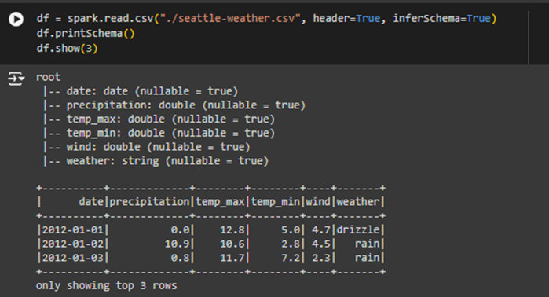
2. Khám phá dữ liệu
Lược đồ của dataframe và 3 dòng dữ liệu trong dataframe sau khi đọc file dữ liệu csv từ lệnh spark.read.csv

Slide 16
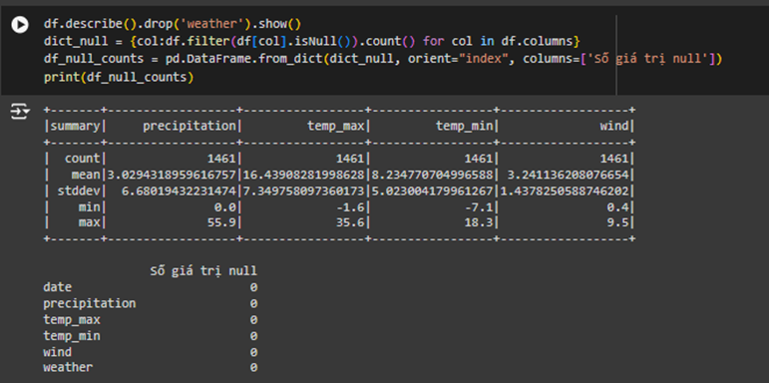
2. Khám phá dữ liệu
Các chỉ số thống kê cơ bản như số lượng (count), giá trị trung bình (mean), độ lệch chuẩn (stddev), giá trị thấp nhất (min), giá trị lớn nhất (max) và số lượng null ở từng thuộc tính của dữ liệu

Slide 17
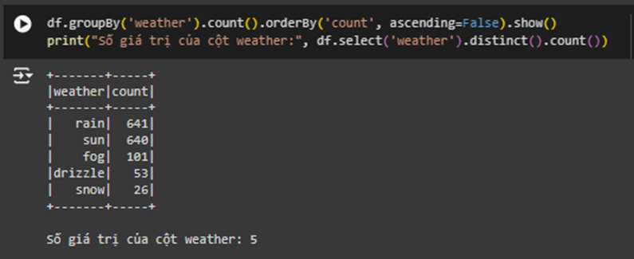
2. Khám phá dữ liệu
Thống kê số lượng dữ liệu ở mỗi loại thời tiết (weather)

Slide 18
2. Khám phá dữ liệu
Thống kê số lượng dữ liệu ở mỗi loại thời tiết (weather)

Slide 19
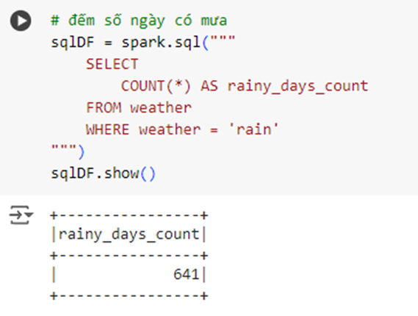
2. Khám phá dữ liệu
Đếm số ngày có mưa

Slide 20
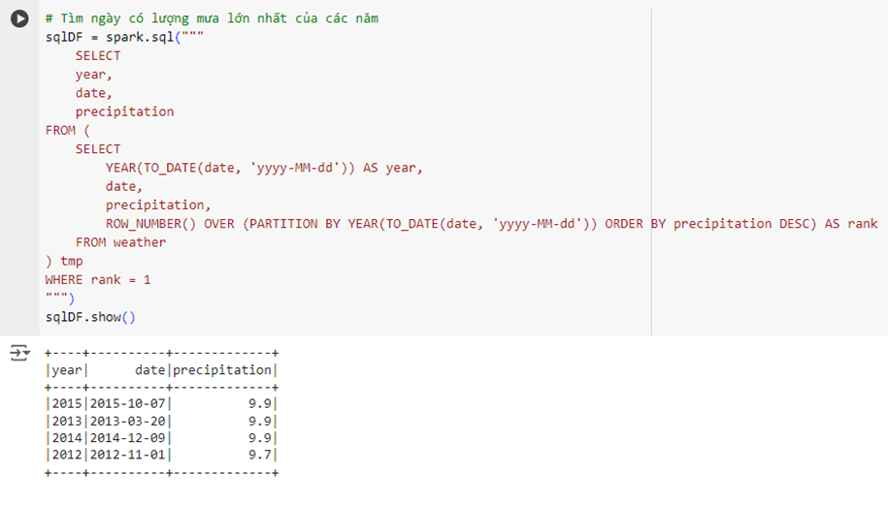
2. Khám phá dữ liệu
Tìm ngày có lượng mưa lớn nhất qua các năm

Slide 21
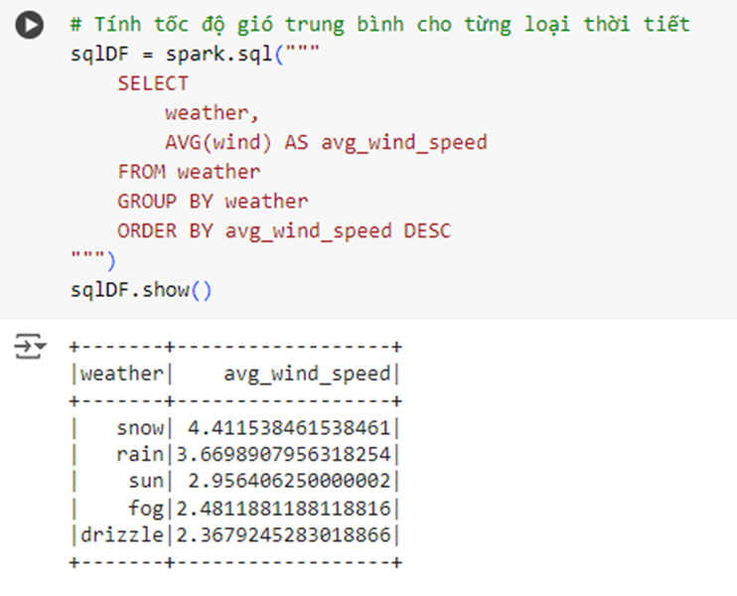
2. Khám phá dữ liệu
Tính tốc độ gió trung bình cho từng loại thời tiết

Slide 22
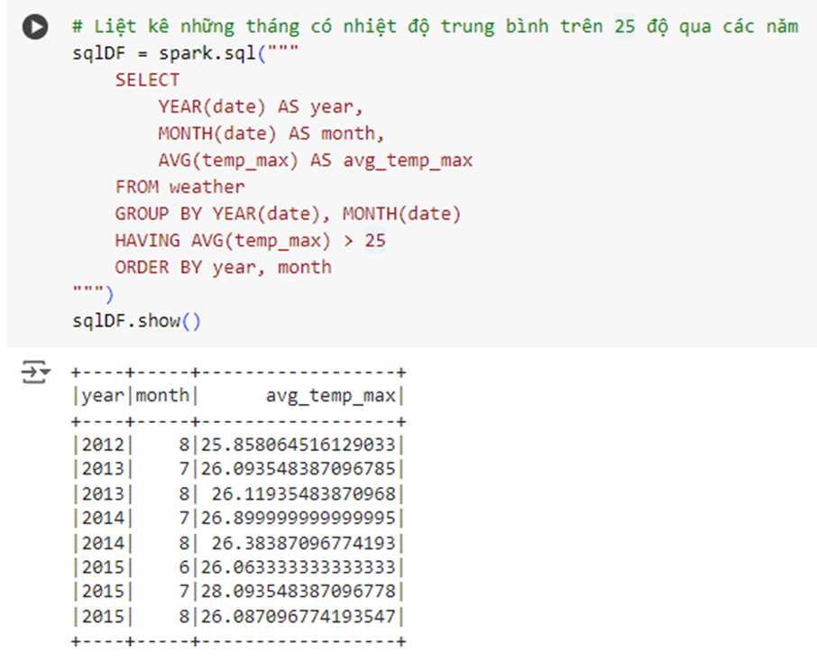
2. Khám phá dữ liệu
Liệt kê những tháng có nhiệt độ trung bình trên 25℃ qua các năm

Slide 23
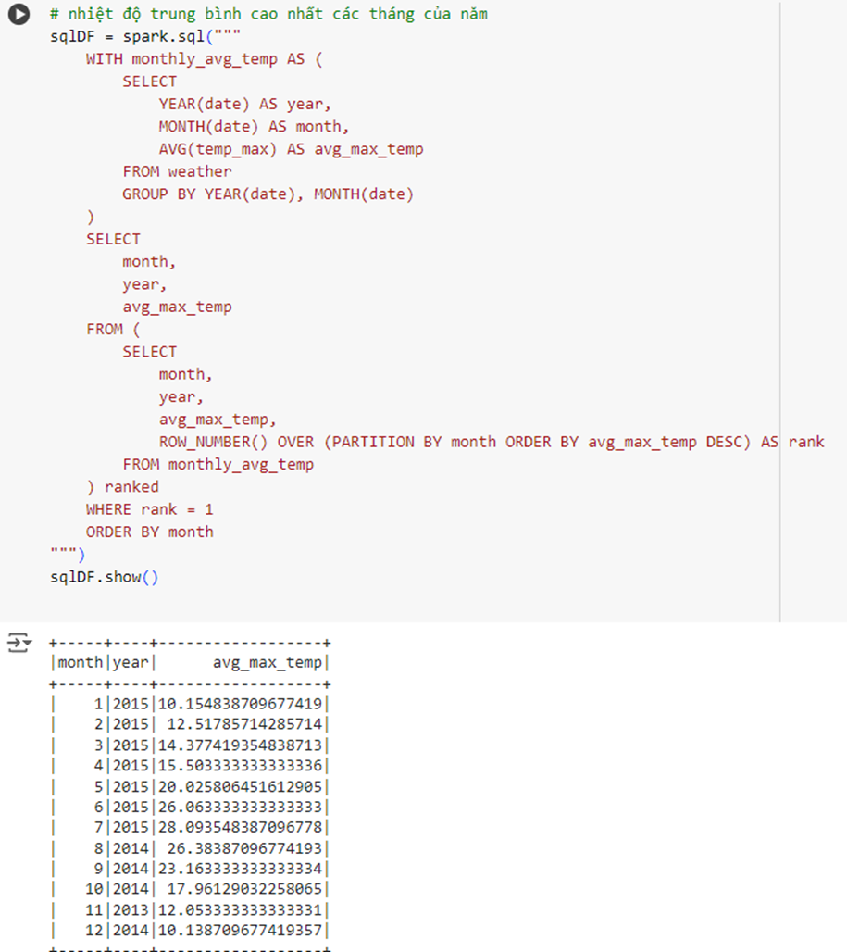
2. Khám phá dữ liệu
Nhiệt độ trung bình các tháng cao nhất của năm

Slide 24
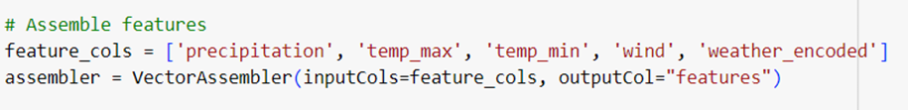
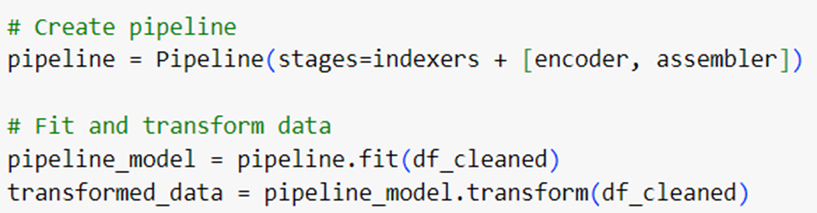
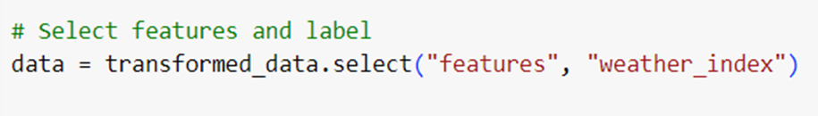
3. Chuyển đổi dữ liệu
Tiền xử lý dữ liệu cho KNN và SMA

Slide 25
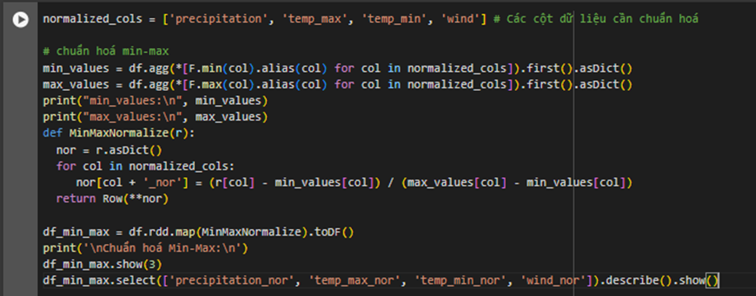
3. Chuyển đổi dữ liệu
Tiền xử lý dữ liệu cho K-Means

Slide 26
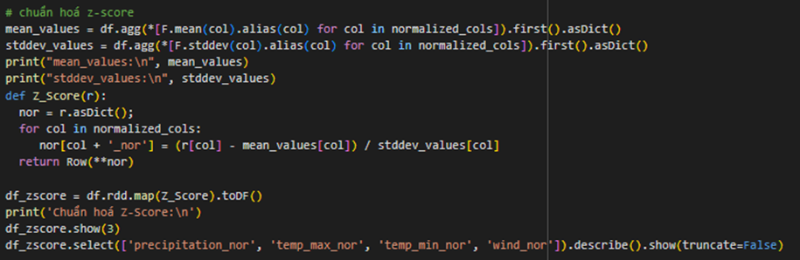
3. Chuyển đổi dữ liệu
Tiền xử lý dữ liệu cho K-Means

Slide 27
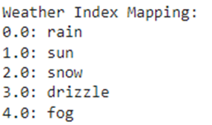
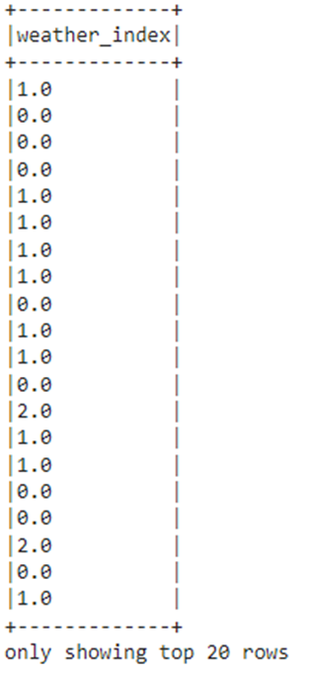
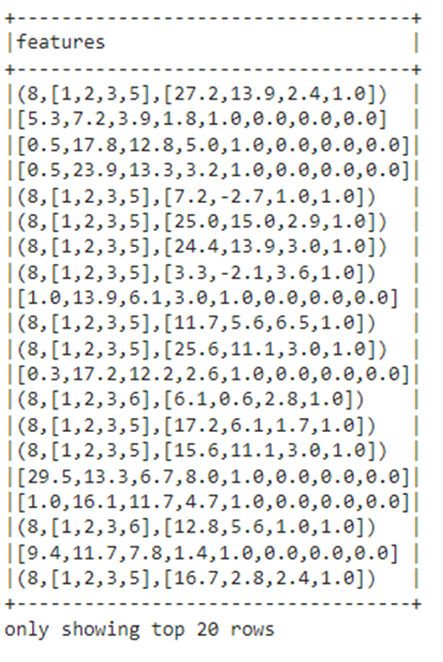
4. Kết quả Tiền xử lí dữ liệu

Slide 28
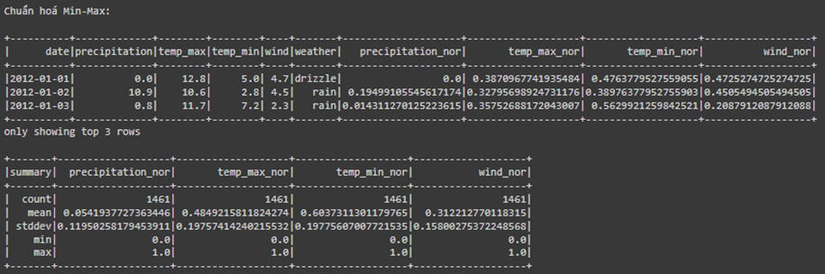
4. Kết quả Tiền xử lí dữ liệu
Kết quả chuẩn hóa Min-Max

Slide 29
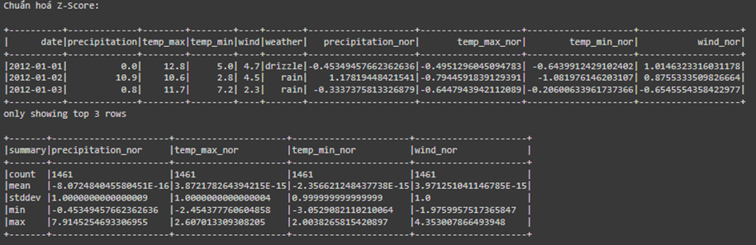
4. Kết quả Tiền xử lí dữ liệu
Kết quả chuẩn hóa Z-score

Slide 30
3. Các thuật toán khai thác dữ liệu

Slide 31
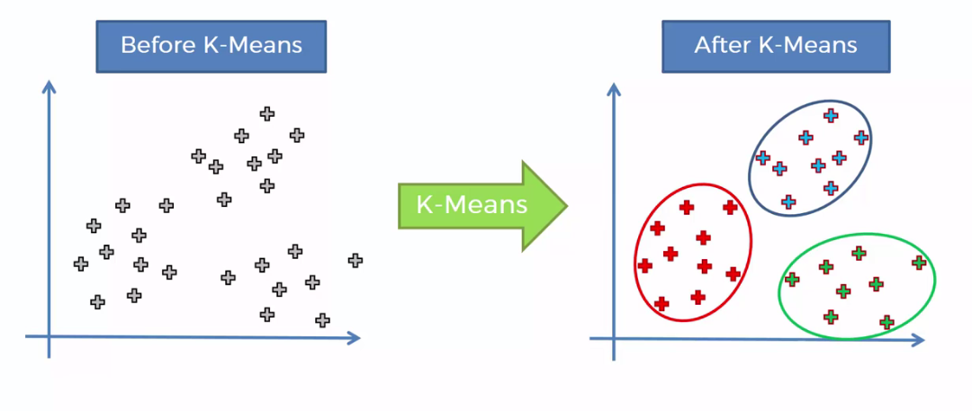
3. Thuật toán K-Means
Là một thuật cơ bản thuộc loại Unsupervised learning
Không biết nhãn (label) của từng điểm dữ liệu. Mục đích là làm thể nào để phân dữ liệu thành K cụm (cluster) khác nhau sao cho dữ liệu trong cùng một cụm có tính chất giống nhau.

Slide 32
3. Thuật toán K-Means
Các bước của thuật toán:
Bước 1: Chọn K điểm bất kì thuộc tập X làm các centroid ban đầu.
Bước 2: Phân mỗi điểm dữ liệu trong X vào cluster có centroid gần nó nhất, tính theo khoảng cách Euclid.
Bước 3: Kiểm tra điều kiện dừng (hội tụ - converged)
Nếu việc gán dữ liệu vào từng cluster ở bước 2 không thay đổi so với vòng lặp trước nó thì ta dừng thuật toán.
Bước 4: Cập nhật centroid cho từng cluster bằng cách lấy trung bình cộng của tất các các điểm dữ liệu đã được gán vào cluster đó sau bước 2.
Bước 5: Quay lại bước 2.

Slide 33
3. Thuật toán K-Means
Một số ưu điểm:
Dễ cài đặt
Có thể xử lý dữ liệu có nhiều chiều
Một số hạn chế:
Cần chọn số lượng cụm cần clustering.
Có một số phương pháp giúp xác định số lượng clusters như Elbow method, Average Silhouette, …
Kết quả clustering phụ vào các centroid được khởi tạo ban đầu.
Nhạy cảm với dữ liệu ngoại lai.
Các cluster cần có dạng hình tròn và có số lượng điểm dữ liệu xấp xỉ nhau.

Slide 34
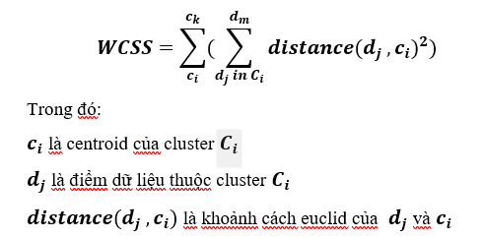
3. Thuật toán K-Means
Các phương pháp chọn số cụm K tối ưu, đánh giá việc phân cụm của K-Means:
Elbow method

Slide 35
3. Thuật toán K-Means
Elbow method
Bước 1: Thực hiện thuật toán K-Means với một loạt các giá trị K khác nhau (thường là từ 2 đến một giới hạn nào đó).
Bước 2: Đối với mỗi giá trị K, dựa vào kết quả phân cụm của K-Means tính toán độ đo WCSS.
Bước 3: Vẽ biểu đồ đường thể hiện sự biến thiên của WCSS theo số lượng cụm.
Bước 4: Quan sát biểu đồ và tìm điểm mà tại đó sự biến thiên của WCSS giảm nhanh đột ngột, làm cho biểu đồ có hình dạng giống như khuỷu tay (elbow). Giá trị K ứng với điểm này thường được chọn là số lượng cụm tối ưu cho thuật toán K-Means.

Slide 36
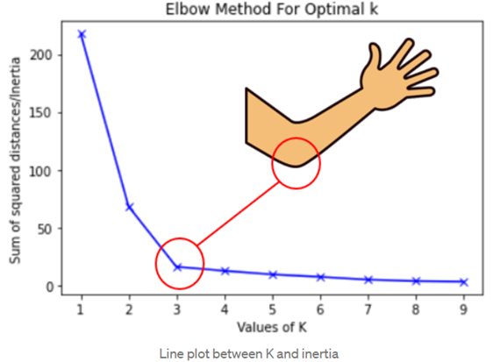
3. Thuật toán K-Means
Elbow method

Slide 37
3. Thuật toán K-Means
Average Silhouette
Là một tiêu chí hữu ích khác để đánh giá chất lượng việc phân cụm
Hệ số Silhouette của một điểm dữ liệu là một độ đo thể hiện mức độ mối liên hệ của điểm dữ liệu với các điểm dữ liệu khác trong cùng cluster và với các điểm dữ liệu trong neighboring cluster của nó.
Giá trị Silhouette trong khoảng [-1, 1]

Slide 38
3. Thuật toán SMA (Simple Moving Average)
Thuật toán Simple Moving Average (SMA) là một phương pháp phổ biến trong phân tích kỹ thuật, được sử dụng:
Để làm mịn dữ liệu thời gian
Xác định xu hướng của một dãy số liệu theo thời gian
SMA được tính bằng cách lấy trung bình cộng của một tập hợp con các điểm dữ liệu trong một khoảng thời gian cố định và di chuyển qua từng thời điểm trong dãy số liệu

Slide 39
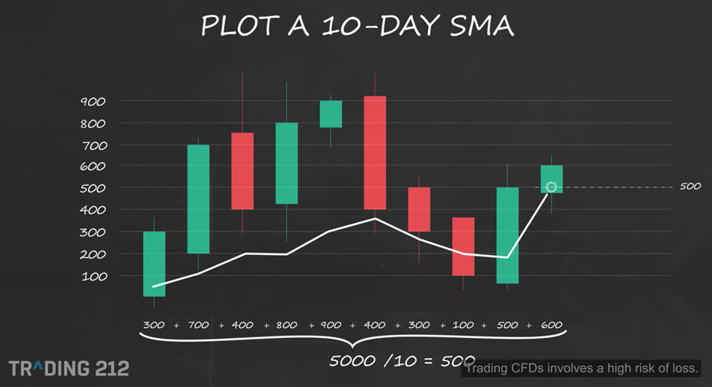
3. Thuật toán SMA (Simple Moving Average)

Slide 40
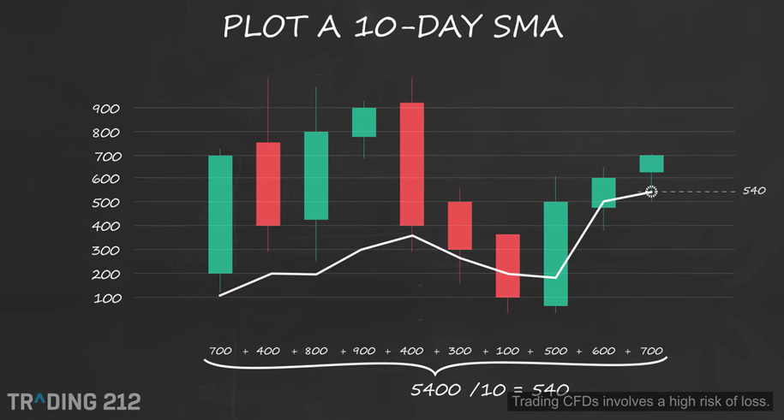
3. Thuật toán SMA (Simple Moving Average)

Slide 41
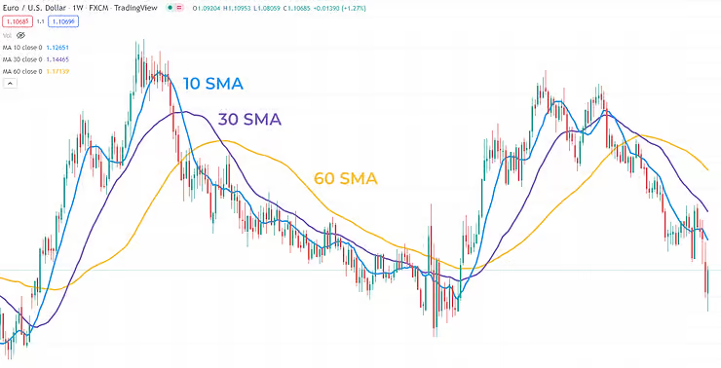
3. Thuật toán SMA (Simple Moving Average)

Slide 42
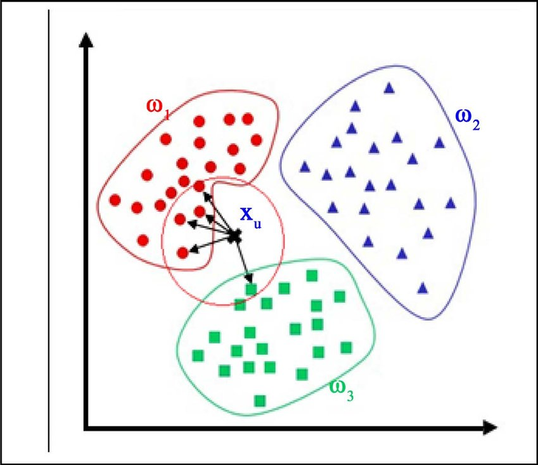
3. Thuật toán KNN (K-Nearest Neighbours)
Là một thuật toán học máy không giám sát được sử dụng chủ yếu cho các bài toán phân loại và hồi quy.
Hoạt động dựa trên nguyên tắc rằng các điểm dữ liệu gần nhau trong không gian đặc trưng có xu hướng có nhãn giống nhau.

Slide 43
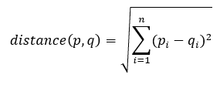
3. Thuật toán KNN (K-Nearest Neighbours)
Bước 1: Chọn Số Lượng Láng Giềng (K): Xác định số lượng láng giềng gần nhất (K) mà bạn muốn xem xét để đưa ra dự đoán.
Bước 2: Tính Khoảng Cách: Đối với mỗi điểm dữ liệu cần phân loại, tính khoảng cách giữa điểm đó và tất cả các điểm dữ liệu trong tập huấn luyện. Khoảng cách thường được tính bằng công thức khoảng cách Euclidean
Công thức tính khoảng cách Euclid:

Slide 44
3. Thuật toán KNN (K-Nearest Neighbours)
Bước 3: Xác Định K Láng Giềng Gần Nhất: Lấy K điểm dữ liệu có khoảng cách nhỏ nhất từ điểm cần phân loại.
Bước 4: Dự Đoán Nhãn: Đối với bài toán phân loại, dự đoán nhãn của điểm dữ liệu mới bằng cách lấy nhãn phổ biến nhất trong số K láng giềng gần nhất. Đối với bài toán hồi quy, dự đoán giá trị bằng cách lấy trung bình các giá trị của K láng giềng gần nhất.
Bước 5: Lặp Lại: Thực hiện các bước trên cho tất cả các điểm dữ liệu cần phân loại hoặc hồi quy.

Slide 45
3. Thuật toán KNN (K-Nearest Neighbours)
Ưu Điểm
KNN là một thuật toán đơn giản, dễ hiểu và dễ triển khai.
KNN có thể hoạt động hiệu quả với các tập dữ liệu nhỏ và các trường hợp mà mối quan hệ giữa các điểm dữ liệu có thể được biểu diễn qua khoảng cách.
Nhược Điểm
Tính Toán Chậm: KNN yêu cầu tính khoảng cách giữa điểm cần phân loại và tất cả các điểm trong tập huấn luyện, điều này có thể tốn nhiều thời gian khi xử lý các tập dữ liệu lớn.
Nhạy Cảm Với Dữ Liệu Nhiễu: KNN có thể bị ảnh hưởng bởi các điểm dữ liệu nhiễu hoặc không liên quan.

Slide 46
5. Kết luận

Slide 47
Ưu điểm
Nhận diện được bài toán khai thác dữ liệu lớn và áp dụng được các giải thuật khai thác dữ liệu song song, phân tán.
Ứng dụng công nghệ học máy hiện đại: Đề tài sử dụng các thuật toán phân cụm tiên tiến như K-means và SMA, KNN, đại diện cho ứng dụng thực tiễn của học máy trong lĩnh dự báo thời tiết.
Phân tích sâu về dự báo thời tiết: Đề tài cung cấp cái nhìn sâu sắc về phân tích, đánh giá và dự đoán thời tiết theo ngày, có tính ứng dụng cao

Slide 48
Hạn chế
Bộ dữ liệu được thu thập từ năm 2012 đến 2015, nên cũng không theo kịp xu thế thời tiết hiện nay, nhất là trong thời kỳ biến đổi khí hậu.
Nhóm sử dụng 3 thuật toán phân cụm K-means và KNN, SMA để phân tích dữ liệu, nó phụ thuộc nhiều vào việc lựa chọn tham số và cách xử lý dữ liệu đầu vào
Cả 3 thuật toán đều có thể không chính xác nếu dữ liệu có nhiều nhiễu hoặc nếu các cụm không rõ ràng.

Slide 49
Hướng phát triển
Thực hiện thu thập và tích hợp dữ liệu thời tiết mới từ nhiều. nguồn khác nhau với thông tin đa dạng, phong phú và đầy đủ hơn
Nghiên cứu tối ưu hóa thật toán K-means SMA và KNN để đưa ra kết quả chính xác hơn.
Nghiên cứu và phát triển các phương pháp để xử lý dữ liệu real-time
Nghiên cứu và thử nghiệm với nhiều phương pháp phân cụm khác để cải thiện độ chính xác

Slide 50
Thank you for your listening!
Q&A

